Slide 1
RNDr. Anna Plachtinská
ZŠ Komenského 1962/8
Trebišov

Slide 2
Produkty rozpadu a rozkladu sa prenášajú a usadzujú.
Na začiatku usadzovania sú usadeniny sypké, potom spevnejú.

Slide 3
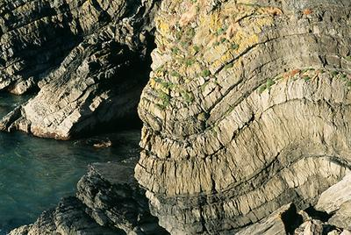
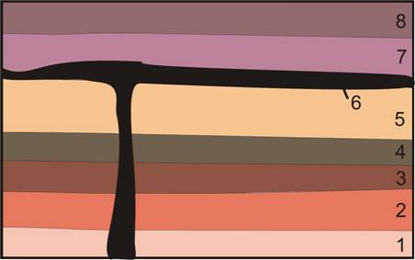
Vrstvy
VRSTVY
Vrstva je ploché alebo šošovkovité horninové
teleso rovnakého zloženia.
Vrstvy vznikajú v mieste usadzovania.
Súbor vrstiev = súvrstvie – viac vrstiev podobného zloženia.
Vrstva uhlia – sloj.
súvrstvie
vrstvy

Slide 4
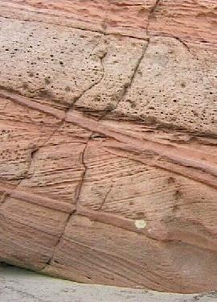
Nadložie, podložie
Nadložie – je mladšia vrstva, usadila sa neskôr
kolmá vzdialenosť
medzi plochou
spodnej
a vrchnej
vrstvy
Hrúbka vrstvy
Podložie – je staršia vrstva, usadila sa skôr

Slide 6
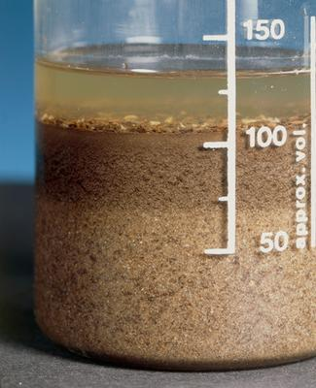
Úlomkovité usadené horniny
vznikli usadzovaním rozlične veľkých úlomkov.
usadzovanie
= sedimentácia
Úlomkovité usadené horniny
nespevnené
(sypké)
spevnené

Slide 7
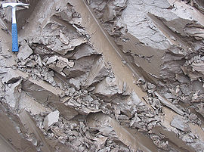
Nespevnené usadené horniny
Íl –najjemnejšie úlomky ílovitých nerastov –
neprepúšťa vodu
= tesniaca zložka pri stavbe
priehrad
Prach – úlomky < 0,05 mm (kremeň, kalcit, íly), čiastočným
spevnením vzniká spraš = tehliarska surovina
Úlomkovité usadené horniny

Slide 8
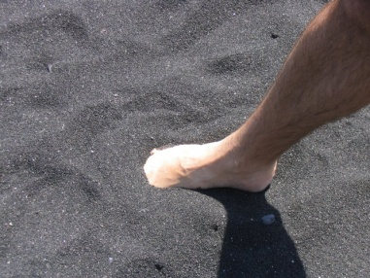
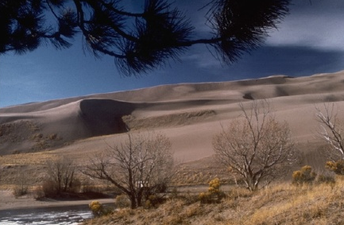
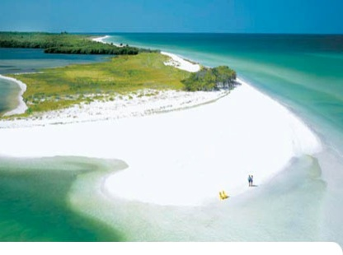
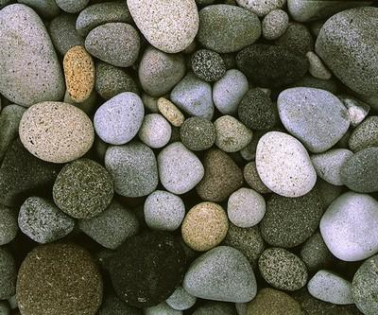
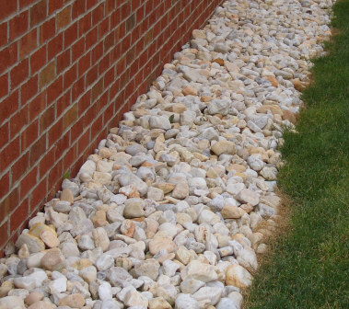
Nespevnené usadené horniny
Piesok – úlomky 0,05-2 mm – priepustný pre vodu
= filter pri čistení vôd, surovina pre sklársky prie-
mysel a stavebníctvo.
Štrk - zaoblené úlomky > 2 mm (usadzovanie pri
brehu mora, v horných tokoch riek)
= prísada do betónu, pri stavbe ciest, budov, že-
lezníc, priehrad.
Úlomkovité usadené horniny

Slide 9
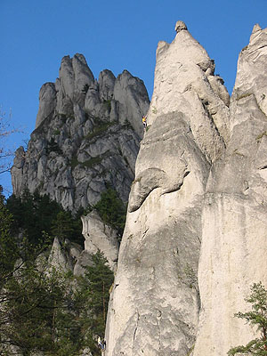
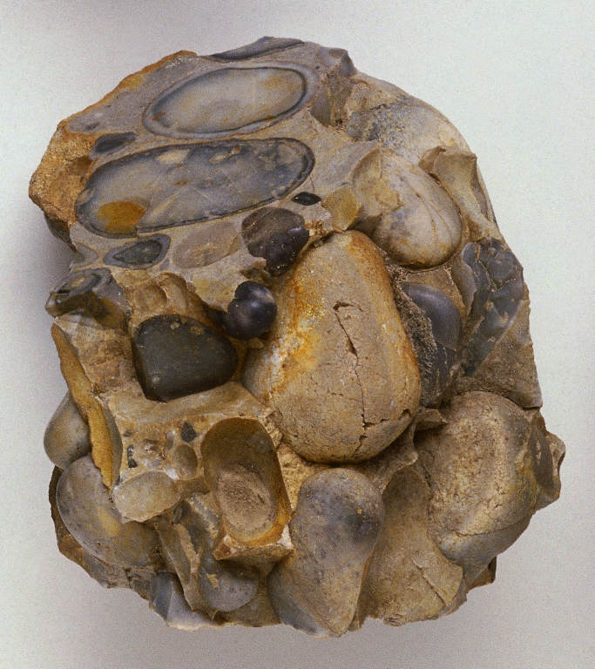
Spevnené usadené horniny
Spevňovaním sypkých usadenín tmelom vápnitý
kremitý
železitý,
vznikajú spevnené usadené horniny.
Zlepenec – vzniká spevnením štrku, (štrk je stmelený
kalcitom a ílom); tvorí skalné útvary
(Súľovské skaly)
Úlomkovité usadené horniny

Slide 10
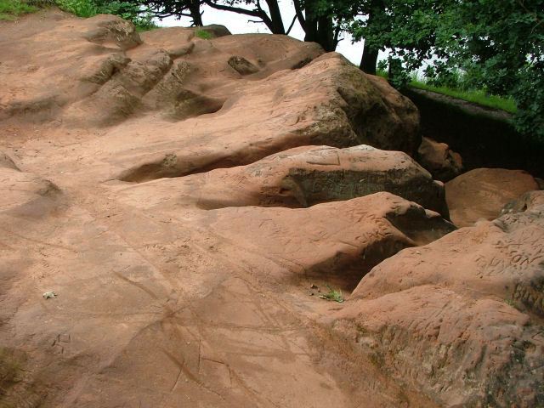
Spevnené usadené horniny
Pieskovec – vzniká spevnením piesku, je drsný.
Používa sa v stavebníctve, sochárstve, kame-
nárstve. (Pieskovce sú najrozšírenejšie sedi-
menty na Zemi).
Úlomkovité usadené horniny

Slide 11
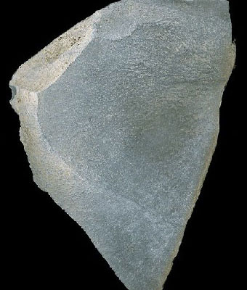
Spevnené usadené horniny
Ílovec – vzniká spevnením ílu, otiera sa o prsty, dá sa do
neho rýpať nechtom.
Ďalším spevňovaním vzniká ílovitá bridlica.
Ílovitá bridlica – rozpadá sa na tenké platničky =
využitie: obkladový a pokrývačský materiál.
Úlomkovité usadené horniny

Slide 12
Organogénne usadené horniny
vznikli z odumretých tiel rastlín a živočíchov;
ich kostry, schránky sa usádzali na dne močiarov,
jazier, morí – vrstvy organogénnych usadených
hornín
Vápenec – vznikol zo schránok mäkkýšov, koralov, prvokov
Vápenec
lumachelový – vznikol usadzovaním schránok
mäkkýšov v plytkom mori pri
pobreží
koralový – vznikol zo schránok koralov, ďalej od
pobrežia
kalový – vznikol zo schránok prvokov z planktónu
ďaleko od pobrežia

Slide 13
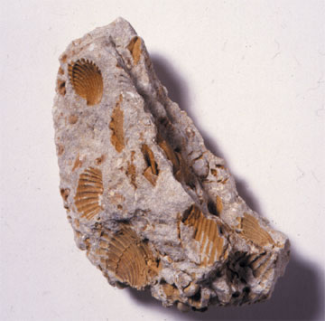
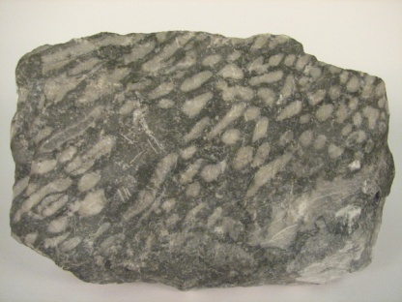
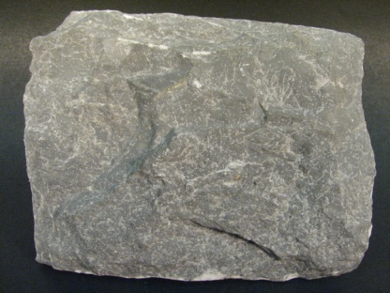
Organogénne usadené horniny
lumachelový
vápenec
koralový
vápenec
kalový
vápenec
kombinácia usadenín schránok
mäkkýšov a dierkavcov

Slide 14
Organogénne usadené horniny
Rašelina – vznikla nahromadením rastlín pod vodou
bez prístupu vzduchu.
- má hnedú farbu, dajú sa rozlíšiť časti rastlín;
- používa sa v záhradkárstve
rašelina z odumretých
rastlín

Slide 15
Organogénne usadené horniny
hnedé – vzniklo v močiaroch z ihličnatých
a listnatých stromov (v treťohorách)
alebo premenou rašeliny
čierne –vzniklo zuhoľnatením stromovitých
papradí, plavúňov a prasličiek (v prvohorách)
Uhlie

Slide 16
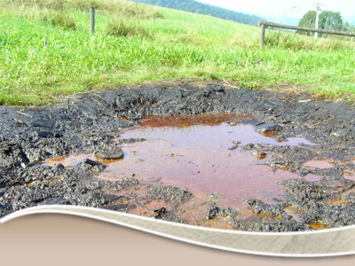
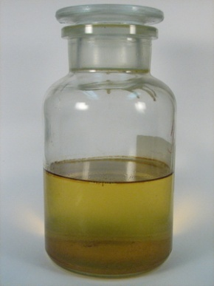
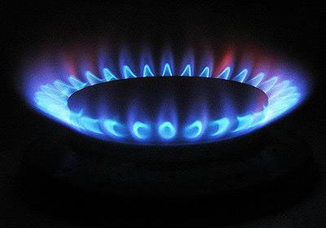
Organogénne usadené horniny
Ropa a zemný plyn – vznikli z drobného planktónu
rozkladom bez prístupu kyslíka pôsobením baktérií –
Sú to uhľovodíky – tekuté = ropa
plynné = zemný plyn
Palivá – uhlie, ropa, zemný plyn
Suroviny pre chemický priemysel – čierne uhlie, ropa
(výroba plastov, syntetických vláken).

Slide 17
Organogénne usadené horniny

Slide 18
Chemogénne usadené horniny

Slide 19
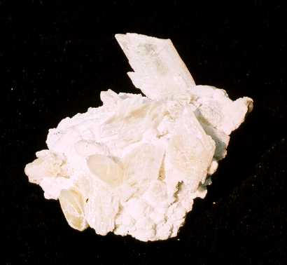
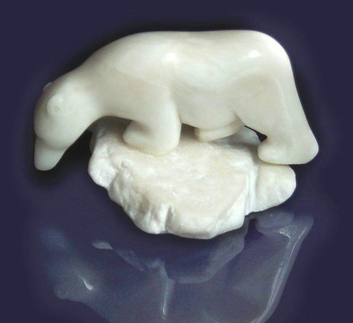
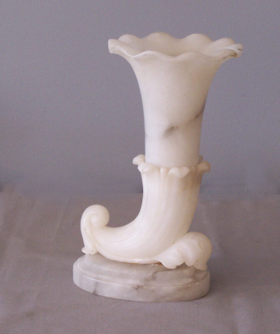
Chemogénne usadené horniny
vznikli vylúčením látok rozpustených v sladkej aj v slanej
vode ( v zátokách sa voda odparuje, usádzajú sa soli)
Sadrovec – bielej až žltej farby, pálením vznik
sadra.
Biela odroda = alabaster – výroba
ozdobných predmetov.

Slide 20
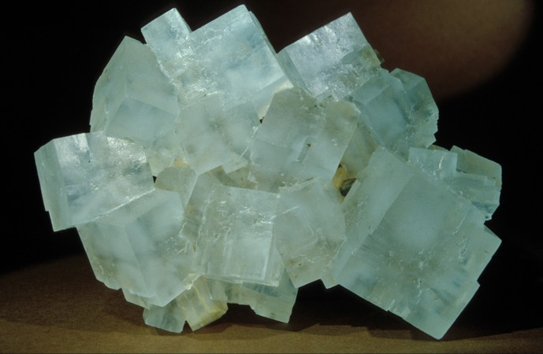
Chemogénne usadené horniny
Kamenná soľ – bezfarebná, priehľadná.
Má slanú chuť. (Kocková sústava)
Surovina pre potravinársky a chemický priemysel.
Na Slovensku
- Solivar pri Prešove

Slide 21
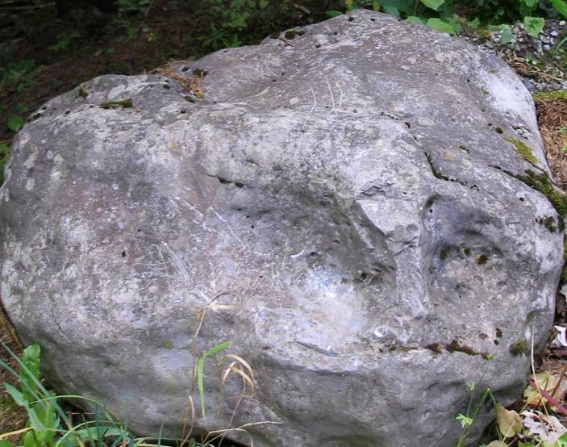
Chemogénne usadené horniny
Dolomit – vznikol v mori z vápenca obohateného
o horčík.
Činnosťou vody sa v ňom vytvárajú skalné mestá.
(Rozsutec, Vrátna dolina).
Drvený sa pod názvom brizolit používa
na omietky.

Slide 22
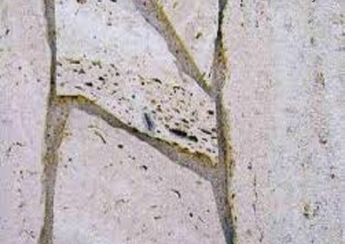
Chemogénne usadené horniny
Travertín – je sladkovodný vápenec; biely až žltkastý.
Vzniká z minerálnych prameňov, bohatých na
vápnik a oxid uhličitý. Dutinky v ňom vznikajú
po uvoľnení oxidu uhličitého.
Používa sa na obklady a pomníky.

Slide 23
Koniec
Ďakujem za pozornosť

